Slide 1
苏教版小学综合实践活动——劳动与技术 四年级下册
涤纶彩球
常州市朝阳新村第二小学 王艳

Slide 2
拉花

Slide 3
七
彩
毛
条

Slide 4
喜字拉花

Slide 5
吊
篮
拉
花

Slide 6
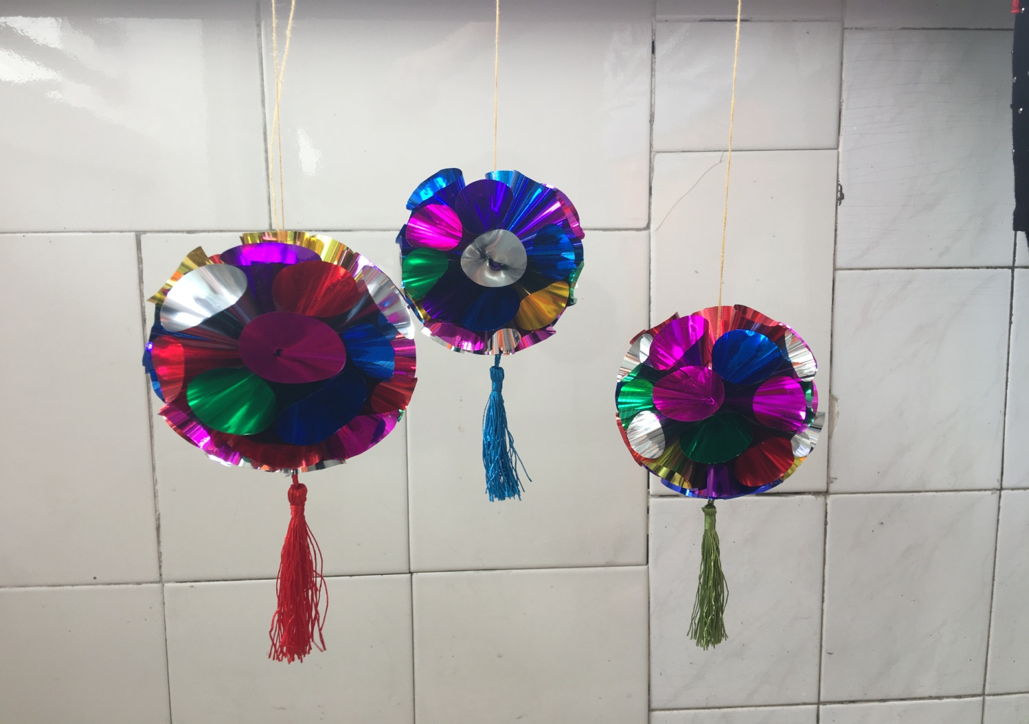
涤纶彩球

Slide 7
想一想
制作这样的涤纶彩球需要哪些工具和材料？

Slide 8
拆一拆
涤纶彩球到底是怎么做成的呢？

Slide 9
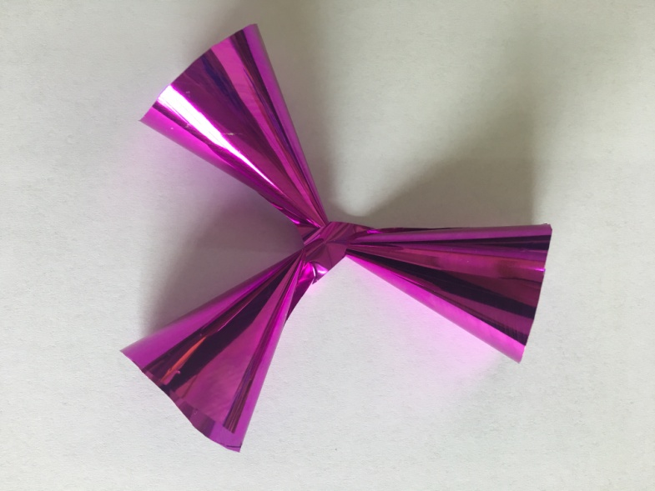
喇叭束

Slide 10
模板
图例：
剪切线 正面粘贴
小槽口
（1） （2）

Slide 12
涤纶彩球制作大赛
比赛规则：
小组合作，制作一个彩球。
评比内容：精美 速度
合作 纪律
清洁 安全

Slide 13
涤纶彩球秀秀秀
奖项设置：巧手制作奖
团结协作奖
卫生环保奖
安全守纪奖
快手先锋奖

Slide 14
拓展延伸
涤纶彩球是用圆片三等分做成的，还可以分几份？会做出什么效果呢？
除了涤纶薄膜，我们还可以用什么材料来制作彩球呢？怎样让它更美观呢？

